Slide 1

ZeroDay SY43: Réalisation d’une application android de budget zéro
par Corentin DENTZER, Corentin EHLINGER et John FOLLY

Slide 2
Introduction
Application zéro budget
Idée de budget prévisionnel
Cycle
Catégories de dépenses et revenues
Comparaison de fin de mois
Dépenses directes
Comparaison budget prévisionnel et réel
Notes:
John

Slide 3
Présentation du groupe
01
Planning du projet
02
Architecture de l’application
Modèle de données
Sommaire
05
03
Particularités
06
Améliorations
07
Membres et répartition
Outils et méthodes
Implémentation des fonctionnalités
Base de données et utilisation
Maquette IHM
Librairie GitHub
Compréhension
04
Graphique et fonctionnalités
Notes:
Corentin D

Slide 4
Présentation du groupe
Membres:
Folly John
Ehlinger Corentin
Dentzer Corentin
Répartition:
Base de données
Navigation
Gestion des données
Premier lancement de l’application
Interface utilisateur
Notes:
Corentin E

Slide 5
Planning du projet
Méthode AGILE
Travail continu avec répartition de travail hebdomadaire
Utilisation d’Adobe Xd pour la maquette IHM
Base de données réalisée en SQLite
Notes:
Corentin : AGILE
L'équipe, soit des individus et des interactions, plutôt que des processus et des outils ;
L’application, c'est-à-dire des fonctionnalités opérationnelles plutôt que de la documentation exhaustive ;
L’acceptation du changement, plutôt que le suivi d'un plan

Slide 6
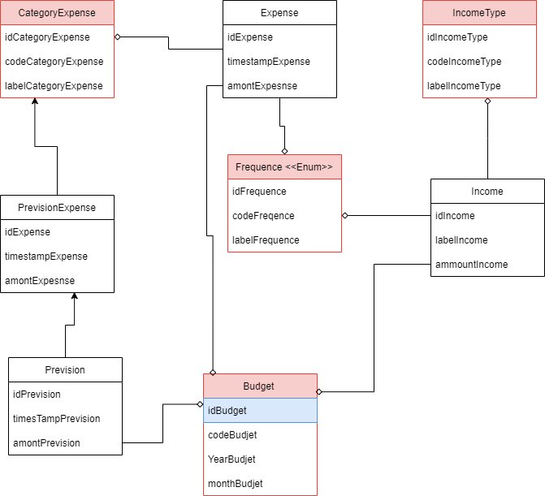
Modèle de donnée
Notes:
John

Slide 7
Maquette IHM
Présentation de la maquette
4 parties
1er lancement de l’application
Graphiques
Ajouts de dépenses/revenus
Budget
Notes:
Corentin E

Slide 8
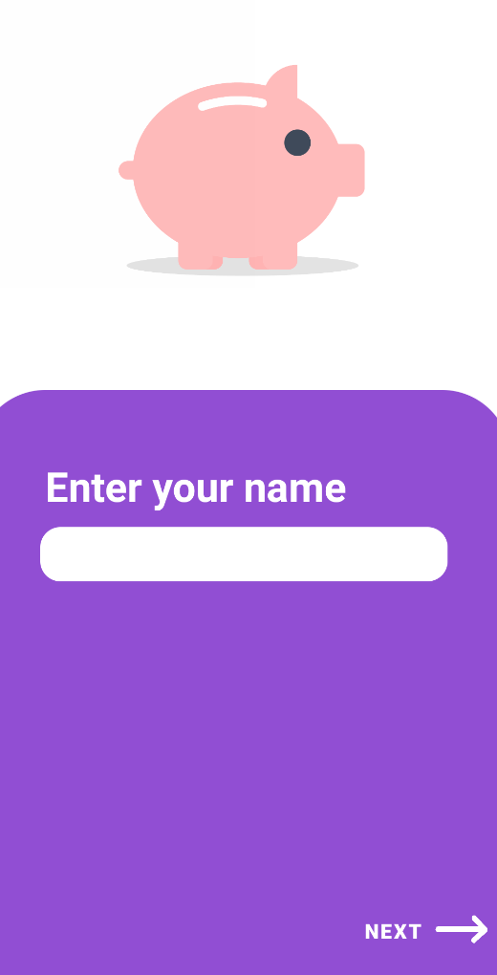

Architecture de l’application
I. Système de première exécution
Notes:
Corentin D

Slide 9
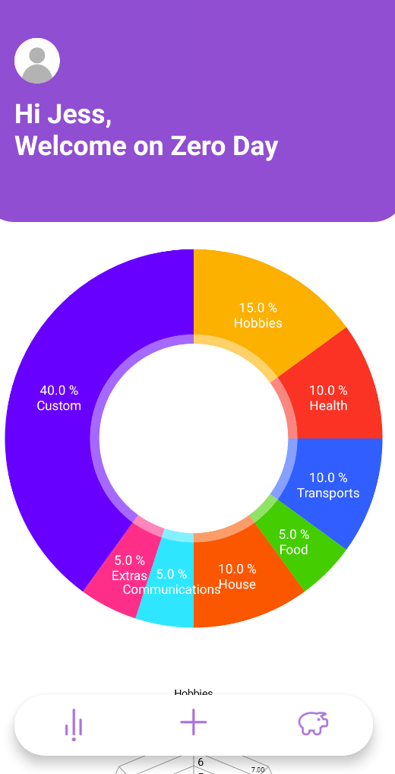
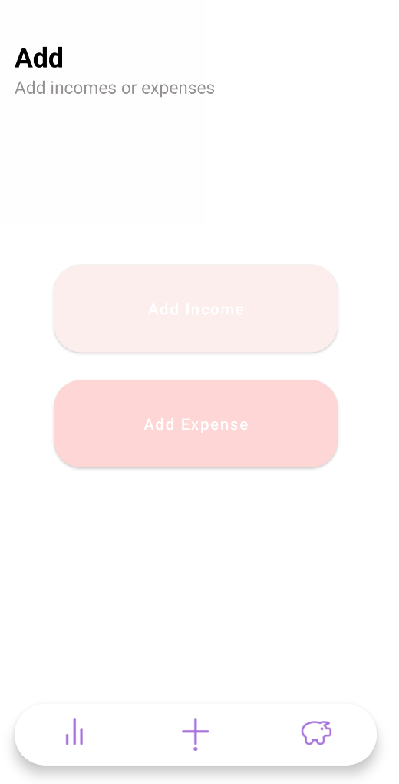
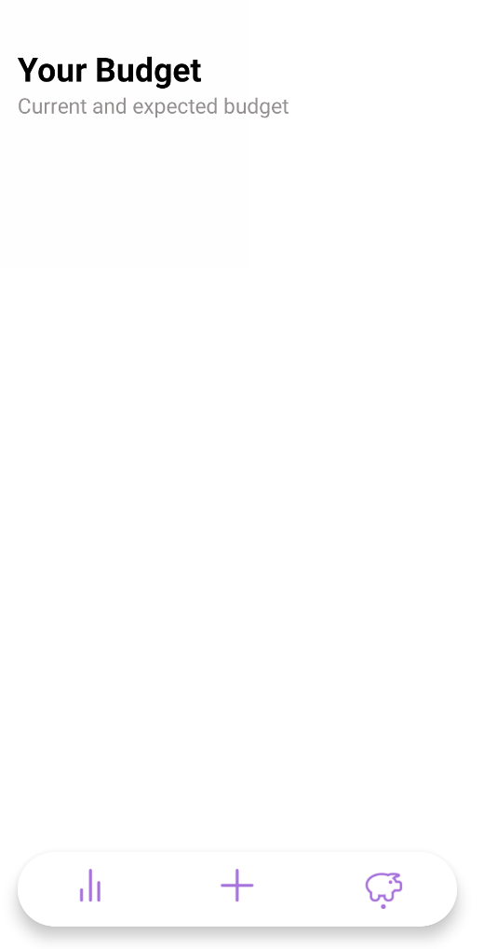
Architecture de l’application
II. Système de navigation
Notes:
Corentin E

Slide 10
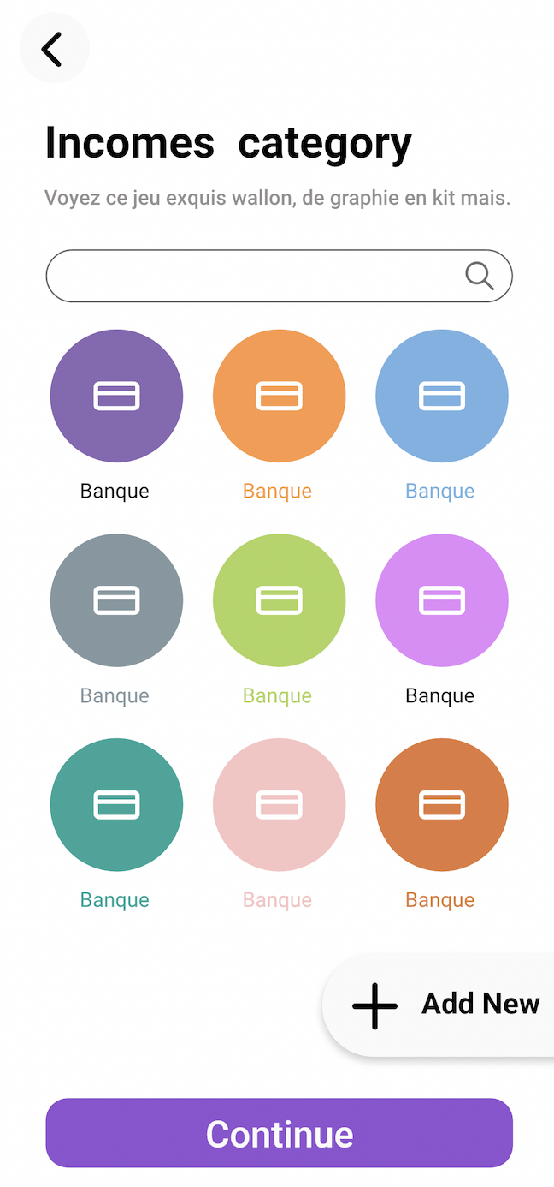
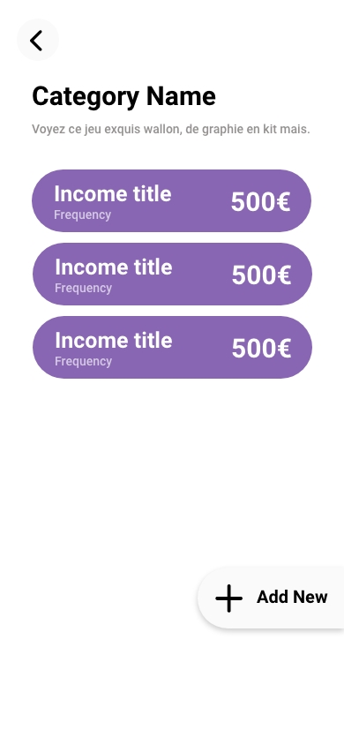
Architecture de l’application
III. Catégories de dépenses et de revenues
Filtre par barre de recherche
Ajout de catégories
Ajouts de dépenses
Notes:
John

Slide 11
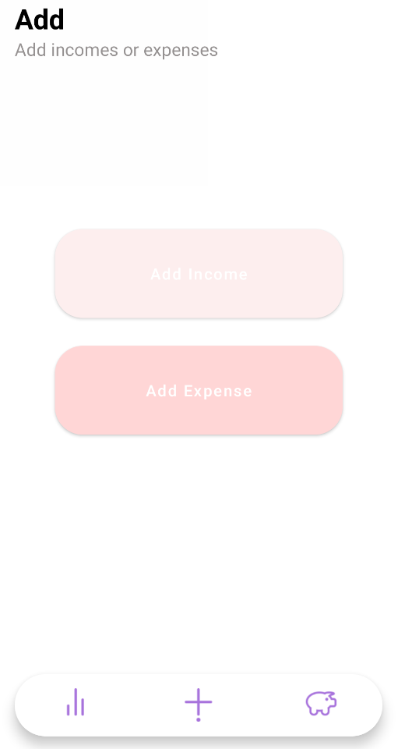
Architecture de l’application
IV. Implémentation des activités et des fragments
Layout XML
Activité/Fragment
Ressources
Fichier Java/Kotlin
Notes:
Corentin D

Slide 12
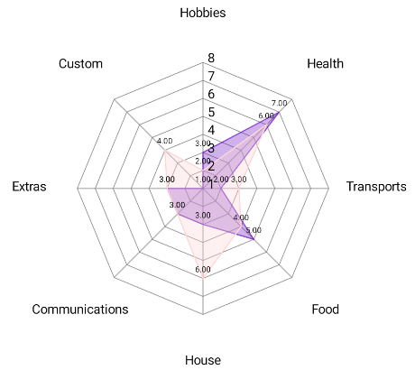
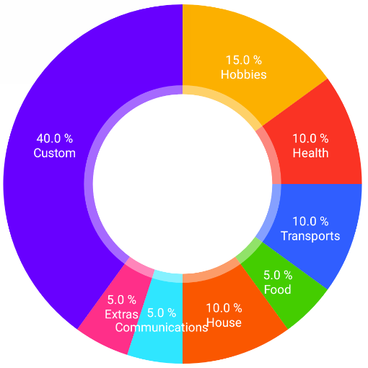
Particularités
Graphiques
Chargement des données
Configuration
Affichage
Forme
Type d’affichage
Taille
Couleurs
Description
Rotation
Data
DataSet
Entry
Pie Chart
Radar Chart
Notes:
Corentin D

Slide 13
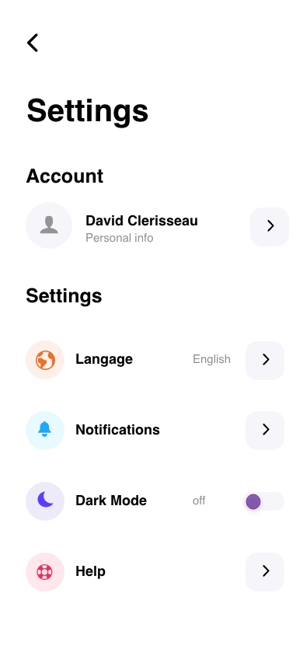
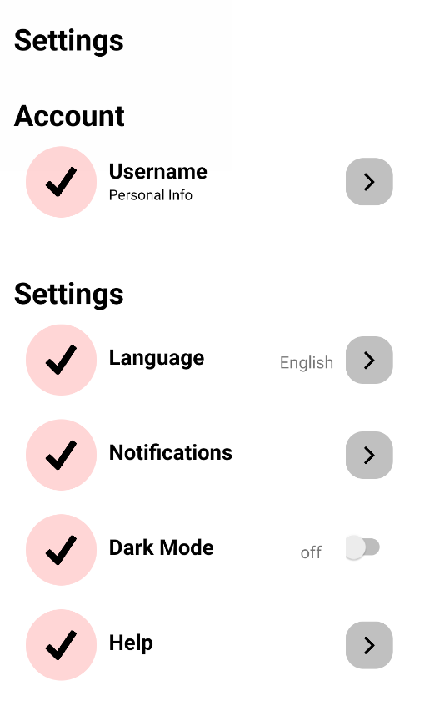
Améliorations
Paramètres
Prédiction de budget
Partie contrôleur
Plusieurs comptes
Dark mode
Notes:
John:
Partie controleur: fichier excel, relations base de donnée

Slide 14
Retour sur expérience
Points négatifs/Difficultés
Difficultés de merge
Mauvaise estimation du temps
Points positifs
Travail d’équipe
Bonne organisation
Découverte du développement android
Notes:
Corentin E

Slide 15
Merci de nous avoir écouté.
Avez-vous des questions ?

